Slide 1
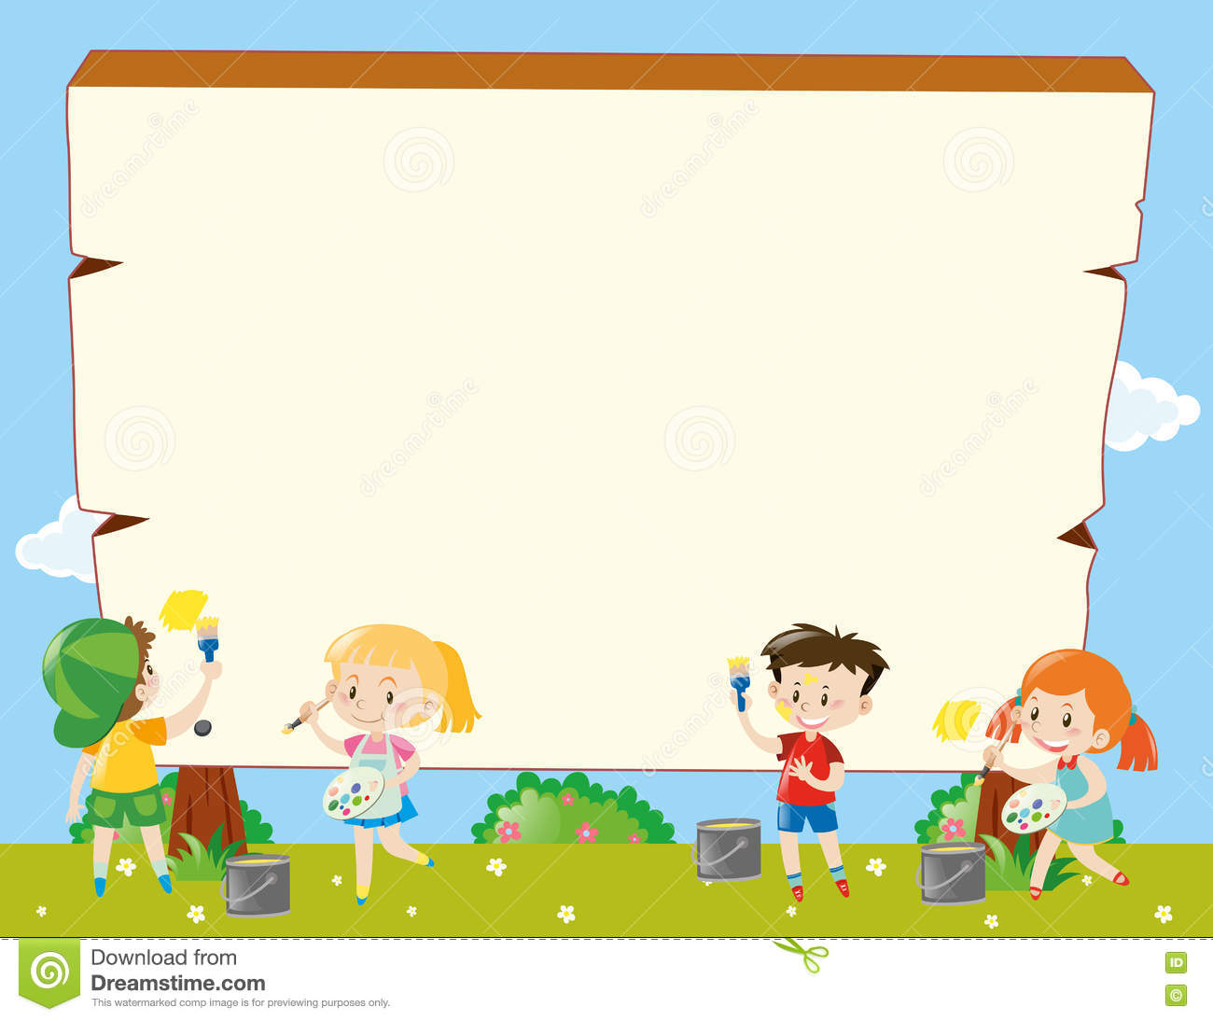
CHÀO MỪNG QUÝ THẦY CÔ
ĐẾN VỚI TIẾT HỌC

Slide 2
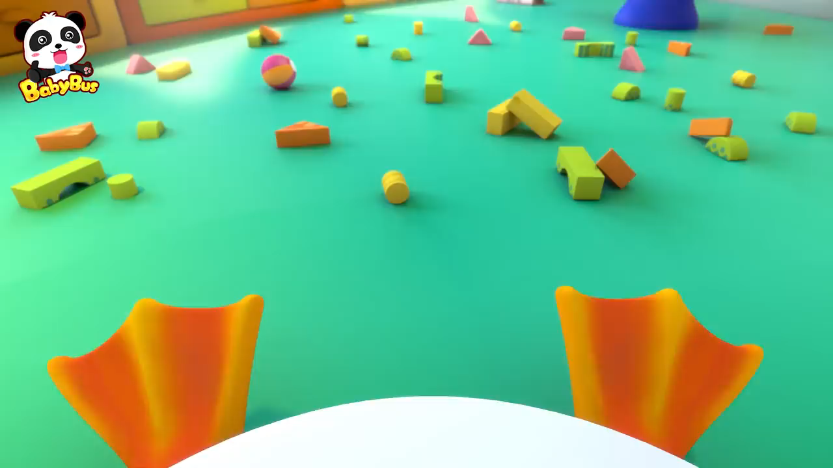

Slide 3
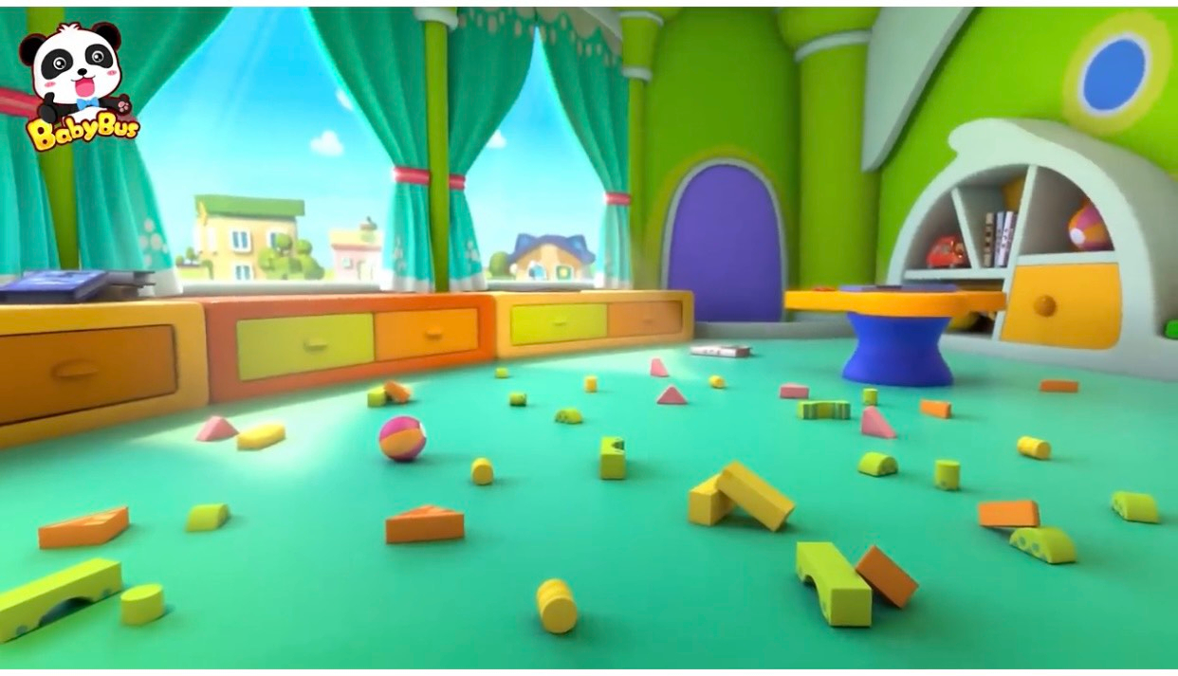
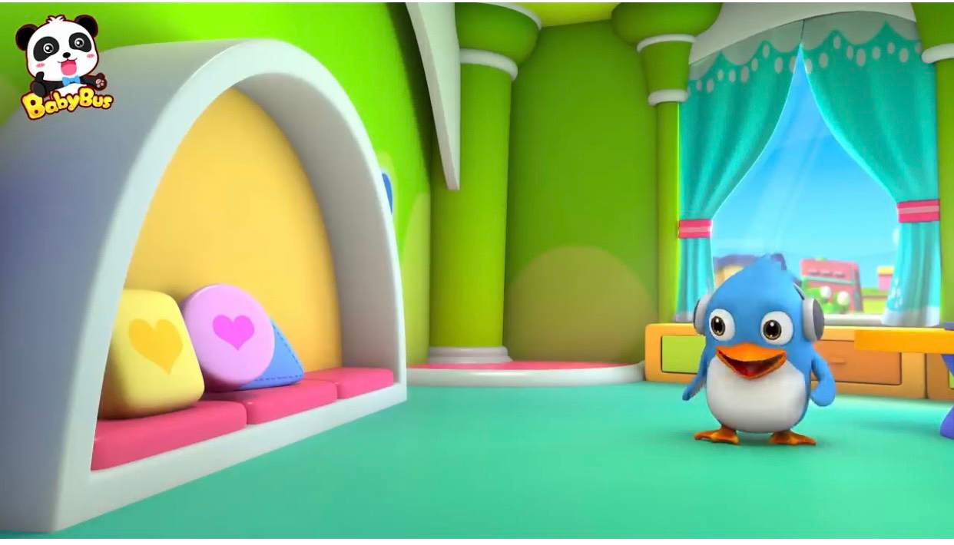
Lộn xộn, bừa bãi
Ngăn nắp, gọn gàng

Slide 4
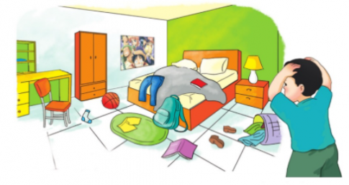
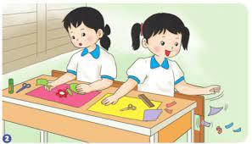
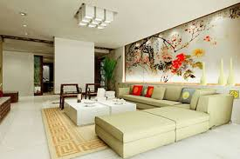
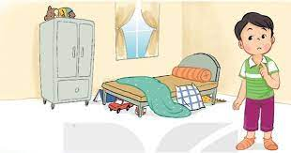
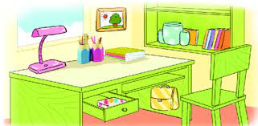
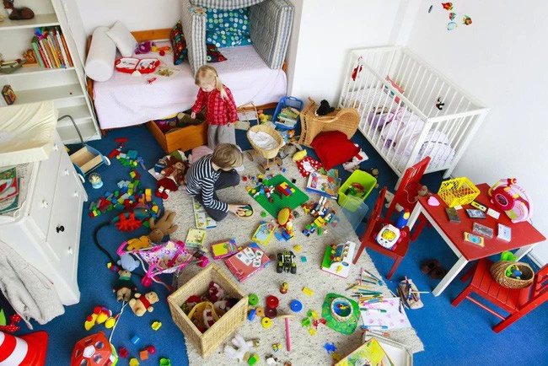
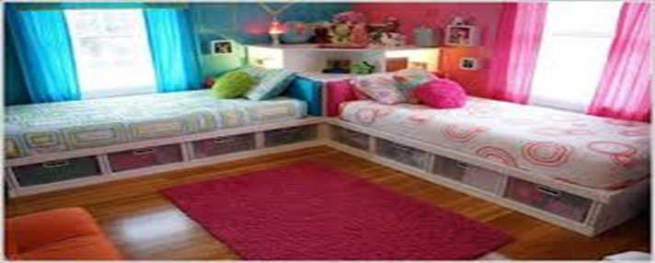
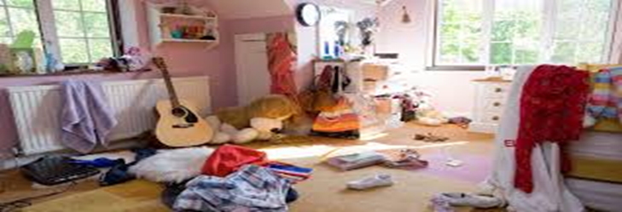
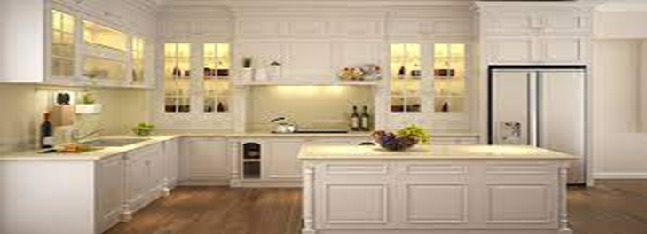
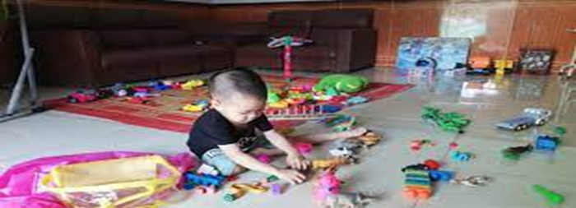
1
2
3
4
5
6
7
8
9
10

Slide 5


AI NHANH AI ĐÚNG
Ngăn nắp, gọn gàng
Lộn xộn, bừa bãi

Slide 6
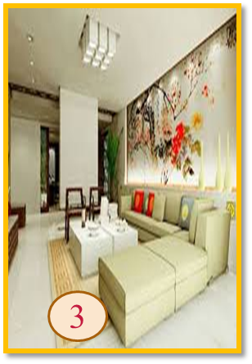
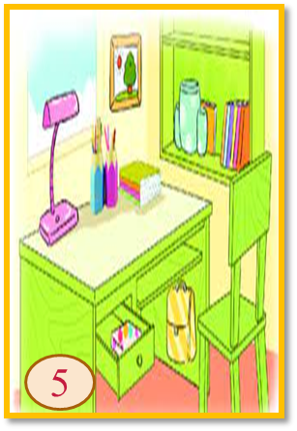
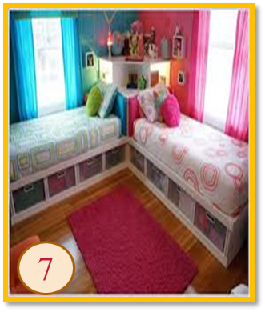
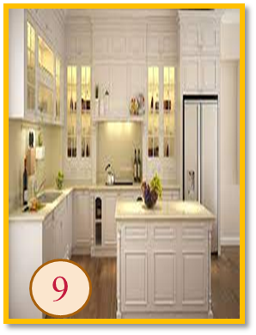
Ngăn nắp, gọn gàng

Slide 7
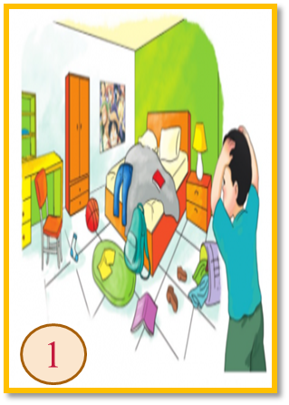
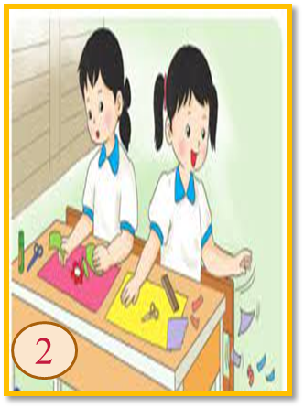
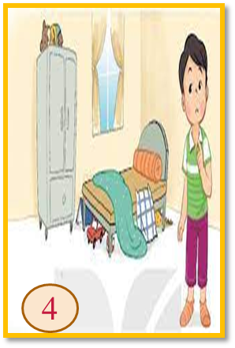
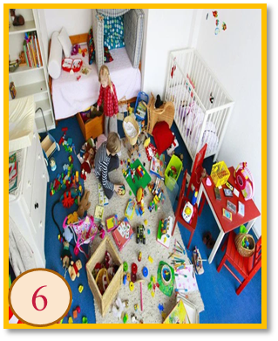
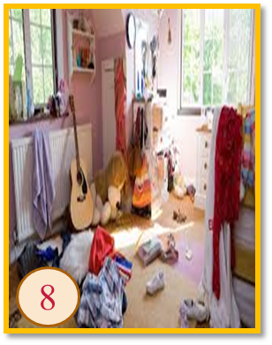
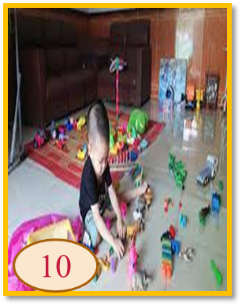
Lộn xộn, bừa bãi

Slide 8


Sắp xếp đồ dùng ngăn nắp, gọn gàng có lợi ích gì?
+ Dễ tìm thấy
+ Thoáng mát, sạch, đẹp
+ An toàn

Slide 9
HOẠT ĐỘNG 2
Nhận biết những việc nhà em có thể thực hiện

Slide 10
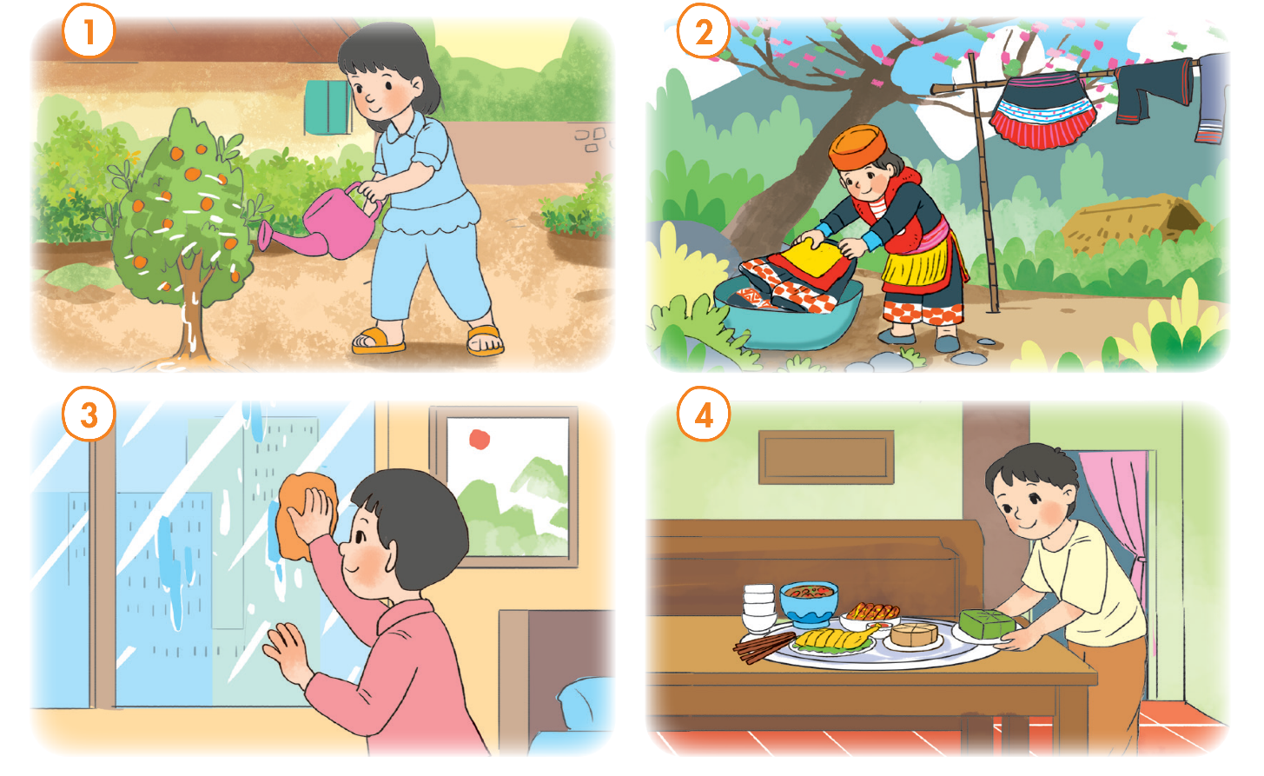
1. Trao đổi về những công việc nhà phù hợp với lứa tuổi em có thể thực hiện

Slide 11
- Bạn nhỏ trong tranh đang làm gì?
- Công việc này của bạn nhỏ có phù hợp với lứa tuổi không?

Slide 12
tưới cây
- Bạn nhỏ trong tranh đang làm gì?
- Công việc này của bạn nhỏ có phù hợp với lứa tuổi không?

Slide 13
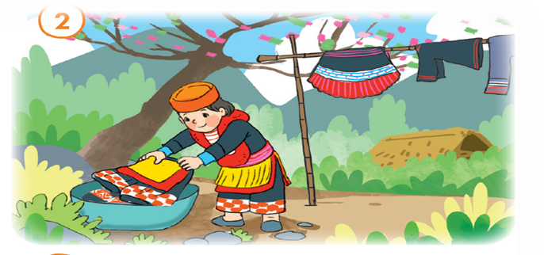
phơi quần áo
- Bạn nhỏ trong tranh đang làm gì?
- Công việc này của bạn nhỏ có phù hợp với lứa tuổi không?

Slide 14
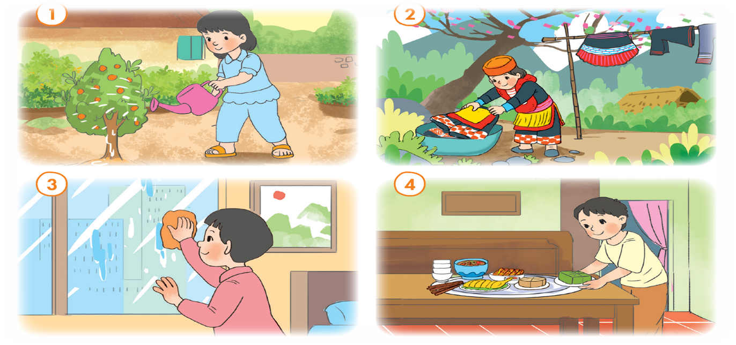
lau cửa kính
- Bạn nhỏ trong tranh đang làm gì?
- Công việc này của bạn nhỏ có phù hợp với lứa tuổi không?

Slide 15
bê thức ăn
- Bạn nhỏ trong tranh đang làm gì?
- Công việc này của bạn nhỏ có phù hợp với lứa tuổi không?

Slide 16

2. Ghi lại những công việc nhà mà em có thể thực hiện.
Cá nhân ghi giấy
Chia sẻ trong nhóm
Chia sẻ trước lớp

Slide 17


Slide 18

“Tuổi nhỏ làm việc nhỏ, tùy theo sức của mình”
(Bác Hồ)

Slide 19
